Slide 1
Sprehod po meji dvojiškega drevesa
RAČUNALNIŠTVO 1
Žiga Avbreht
2021
Notes:
<number>

Slide 2
Primer sprehoda
Za naš problem bomo izpisovali mejo v nasprotni smeri urinega kazalca, začetek je v korenu danega drevesa
Primer: sprehod po danem drevesu:
34
15
20
6
9
13
3
30
18
Rezultat:
34 15 6 30 18 13 3 20
Notes:
<number>

Slide 3
Nekaj izrazov
Najbolj levi list: je tisti list do katerega pridemo tako da gremo najprej levo v podrevo, če obstaja. Če ne obstaja gremo v desno poddrevo dokler ne pridemo do lista.
Najbolj desni list: je simetrično definiran.
Levi/desni rob drevesa: je definirana kot pot med korenom in najbolj levim/desnim listom. Če koren nima levega/desnega poddrevesa je že sam levi/desni rob.
Notes:
<number>

Slide 4
Algoritem
Razdelimo si problem na 3 dele:
Izpisemo levi rob drevesa od zgoraj navzdol
Izpisemo liste drevesa iz leve proti desni
Izpisemo desni rob drevesa od spodaj navgor
Paziti rabimo še na to da pri robovih ne izpisujemo listov čeprav so del robov, saj se nočemo ponavljati.
Notes:
<number>

Slide 5
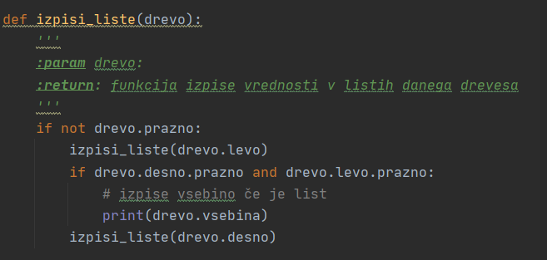
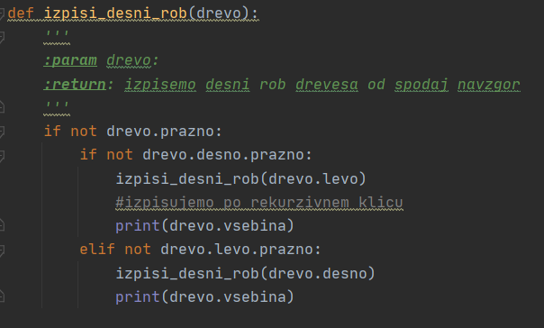
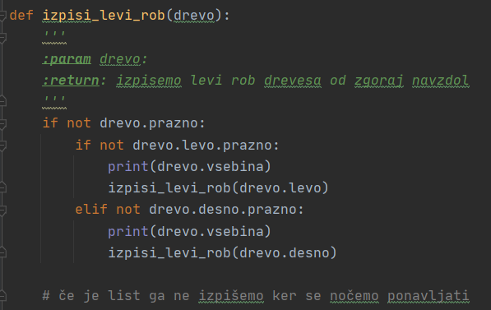
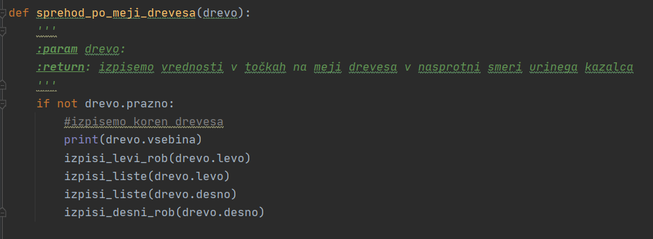
Koda:
Notes:
<number>

Slide 6
Viri:
Boundary traversal of binary tree: https://www.geeksforgeeks.org/boundary-traversal-of-binary-tree/
Notes:
<number>

Slide 7
HVALA ZA POZORNOST!

